Slide 1


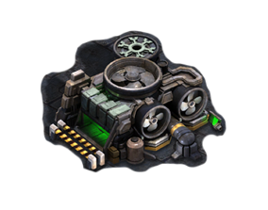
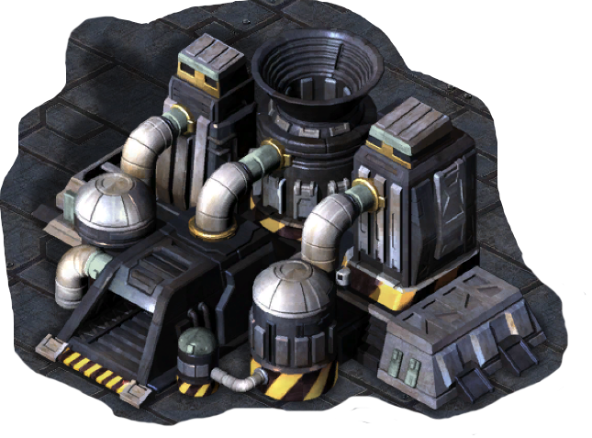




캡스톤 디자인 (2)
팀명 : you require more city gas
2조 12주차 발표
https://github.com/yourequiremorecitygas
20145034 홍성현
20146290 김성민
20142921 이승현 (발표자)

Slide 2

순서
주간 진행 계획
주간 진행 상황
Q&A

Slide 3
주간 진행 계획
 | 3월 |  |  |  | 4월 |  |  |  | 5월 |  |  |  |  | 6월
 | 6 | 13 | 20 | 27 | 3 | 10 | 17 | 24 | 1 | 8 | 15 | 22 | 29 | 5 | 12 | 19
공통
김성민
홍성현
이승현
제안서 작성 및 발표 |  |  |  |  |  |  | 중 간 데 모 | 중 간 고 사 |  |  |  |  |  | 최 종 데 모 | 최 종 리 포 트 | 기 말 고 사
프로젝트 계획 개선 및 제안서 수정
학습 데이터 수집
학습 데이터 전처리
하드웨어 설계 및 부품 구매 (리비전 포함)
결과서버와 처리서버 통신 프로토콜 설계
결과서버 구축 및 결과 표시 기능 구현
문자인식(OCR) 구현
카메라 기능(Camera + LED) 구현 및 테스트
처리서버 구축

Slide 4
주간 진행 계획
 | 3월 |  |  |  | 4월 |  |  |  | 5월 |  |  |  |  | 6월
 | 6 | 13 | 20 | 27 | 3 | 10 | 17 | 24 | 1 | 8 | 15 | 22 | 29 | 5 | 12 | 19
공통
김성민
홍성현
이승현
하드웨어-서버간 비동기 통신 구현 및 테스트 |  |  |  |  |  |  | 중 간 데 모 | 중 간 고 사 |  |  |  |  |  | 최 종 데 모 | 최 종 리 포 트 | 기 말 고 사
문자인식 정확도 향상
하드웨어 개선, 마감
관리페이지 구축
결과서버-처리서버간 통신 구현
서버에 OCR기능 탑재
최종발표 준비 및 통합 테스트

Slide 5
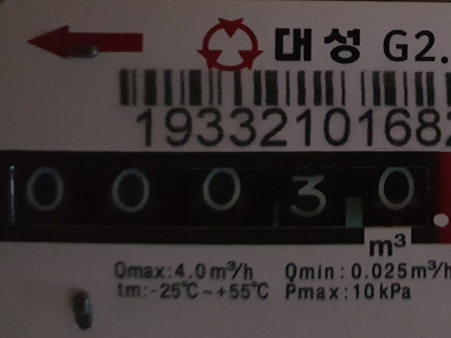
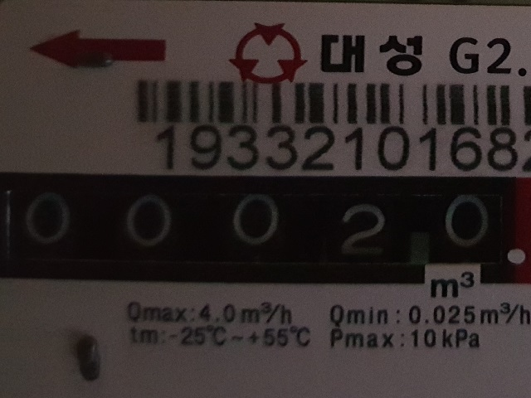
주간 진행 상황
공통
1. 학습데이터 수집
이승현
2. 학습 데이터 전처리
이승현
3. 최종 발표 준비 및 통합테스트

Slide 6
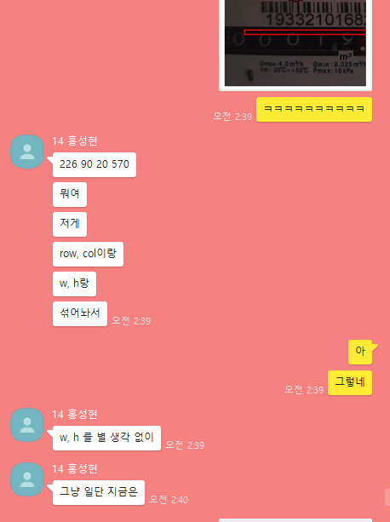
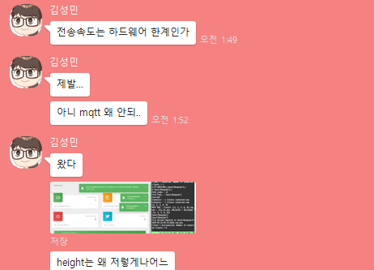
주간 진행 상황
공통
1. 학습데이터 수집
2. 학습 데이터 전처리
3. 최종 발표 준비 및 통합테스트
공통

Slide 7
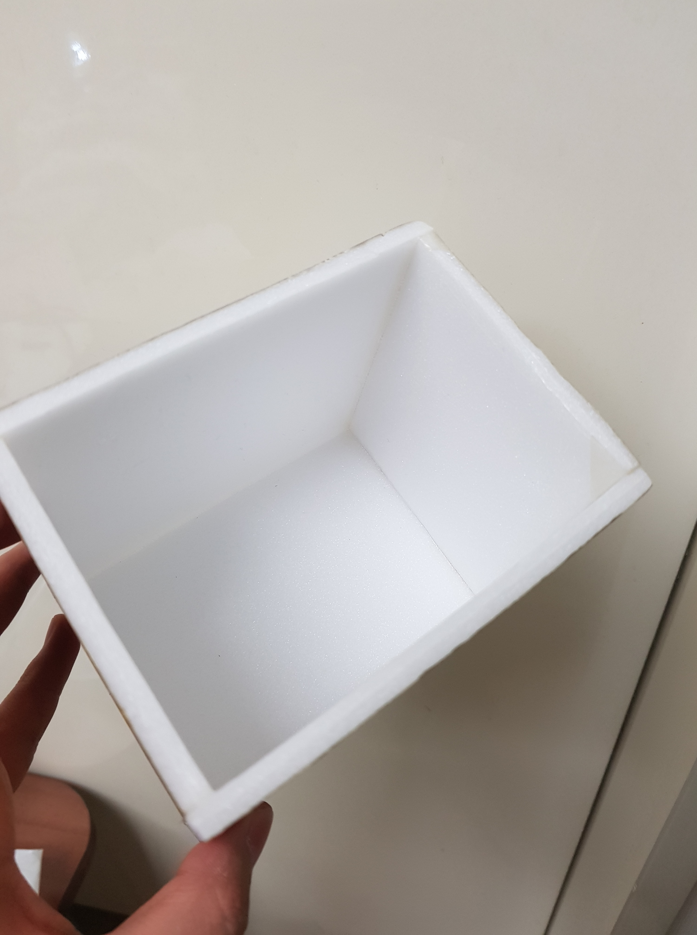
주간 진행 상황
하드웨어 (이승현)
1. 하드웨어 개선, 마감
2. 하드웨어-서버간 비동기 통신구현 및 테스트

Slide 8


주간 진행 상황
하드웨어 (이승현)
1. 하드웨어 개선, 마감
2. 하드웨어-서버간 비동기 통신구현 및 테스트
납땜 문제로 예상 중

Slide 9
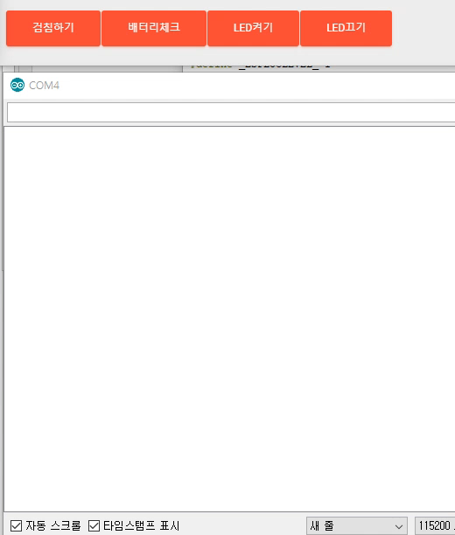
주간 진행 상황
하드웨어 (이승현)
1. 하드웨어 개선, 마감
2. 하드웨어-서버간 비동기 통신구현 및 테스트

Slide 10

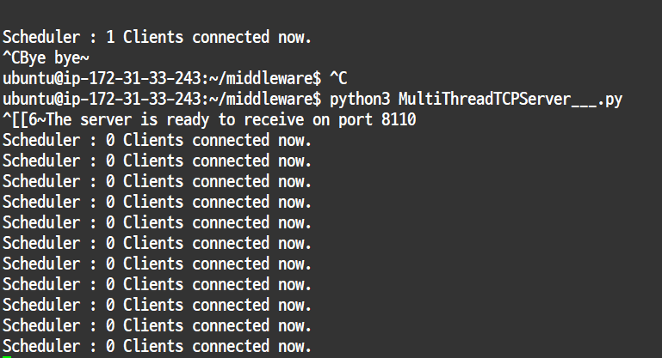
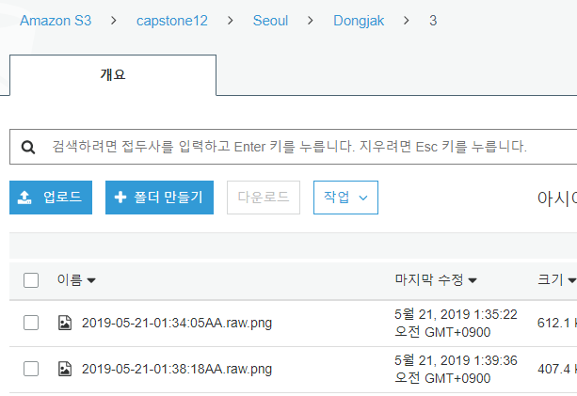
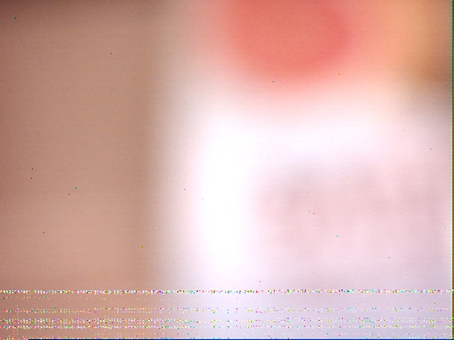
주간 진행 상황
서버(김성민)
1. 하드웨어-서버간 비동기 통신 구현 및 테스트
2. 결과서버-처리서버간 통신 구현
3. 관리페이지 (결과서버UI) 구축

Slide 11
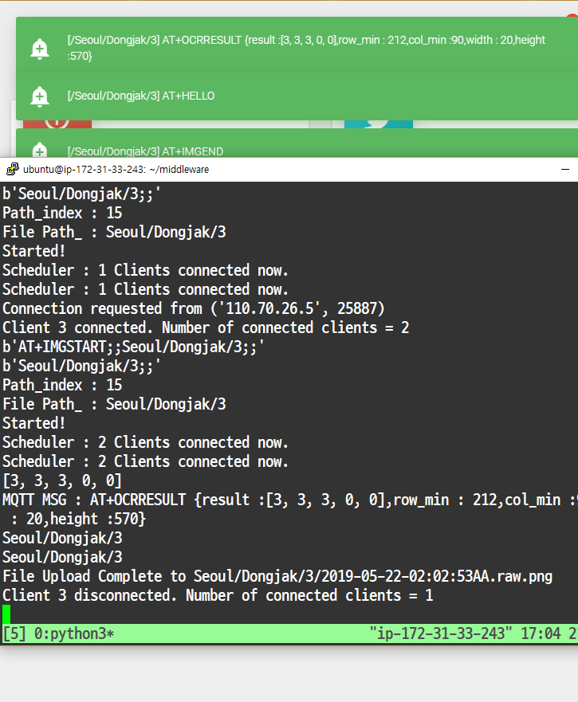
주간 진행 상황
서버(김성민)
1. 하드웨어-서버간 비동기 통신 구현 및 테스트
2. 결과서버-처리서버간 통신 구현
3. 관리페이지 (결과서버UI) 구축
OCR 모듈 부착으로, OCR 후 검침값을
MQTT Broker을 통해 검침을 보내온 topic으로 전송

Slide 12
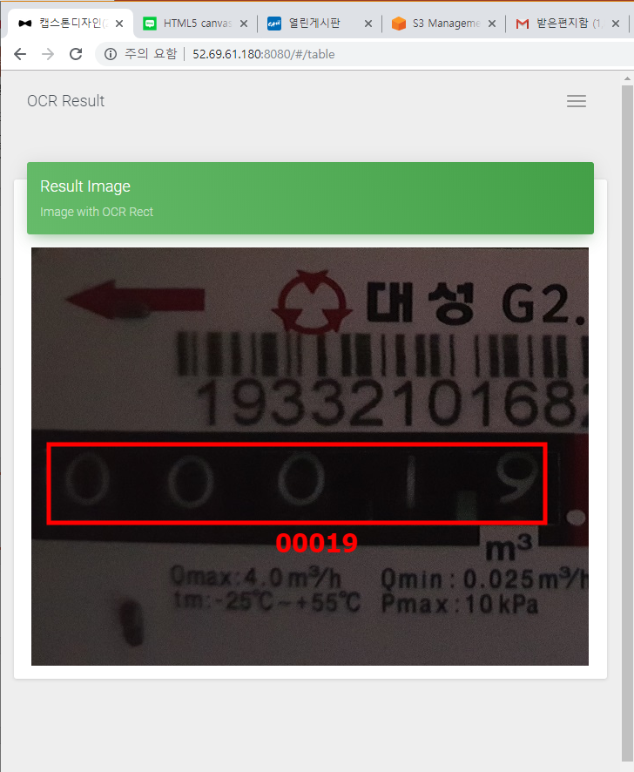

주간 진행 상황
서버(김성민)
1. 하드웨어-서버간 비동기 통신 구현 및 테스트
2. 결과서버-처리서버간 통신 구현
3. 관리페이지 (결과서버UI) 구축
http://52.69.61.180:8080
Notes:
웹에서 검침결과 (canvas로 구현함)

Slide 13


주간 진행 상황
문자인식(홍성현)
1. 문자인식 정확도 향상
임계값 작을 때
임계값 클 때
좋은 전처리 → 이진화 임계값 설정
임계값이 너무 작으면, 노이즈 제거 X
임계값이 너무 크면, 데이터가 손실

Slide 14
주간 진행 상황
문자인식(홍성현)
1. 문자인식 정확도 향상
높은 임계값으로 노이즈 제거
임계값 낮춰가며 데이터 복원

Slide 15

주간 진행 상황
문자인식(홍성현)
1. 문자인식 정확도 향상

Slide 16

주간 진행 상황
문자인식(홍성현)
1. 문자인식 정확도 향상
테서렉트 미사용

Slide 17
주간 진행 상황
문자인식(홍성현)
1. 문자인식 정확도 향상
CNN
아이디어
1. feature를 스스로 학습
2. 합성곱 사용해 노이즈 영향 줄임
1. feature를 직접 만들자
2. 노이즈는 전처리로 제거됌

Slide 18








주간 진행 상황
문자인식(홍성현)
1. 문자인식 정확도 향상
0부터 9까지 각각 하나의 digit 이미지에서 추출
생성한 feature

Slide 19
주간 진행 상황
문자인식(홍성현)
1. 문자인식 정확도 향상
사용한 방법 (슈도코드)
for (유효 범위) :
for (특징들) :
특징 보간
비교 후, 가장 유사도 높은 digit 수++
return 가장 확률이 높은 숫자
생성한 feature

Slide 20
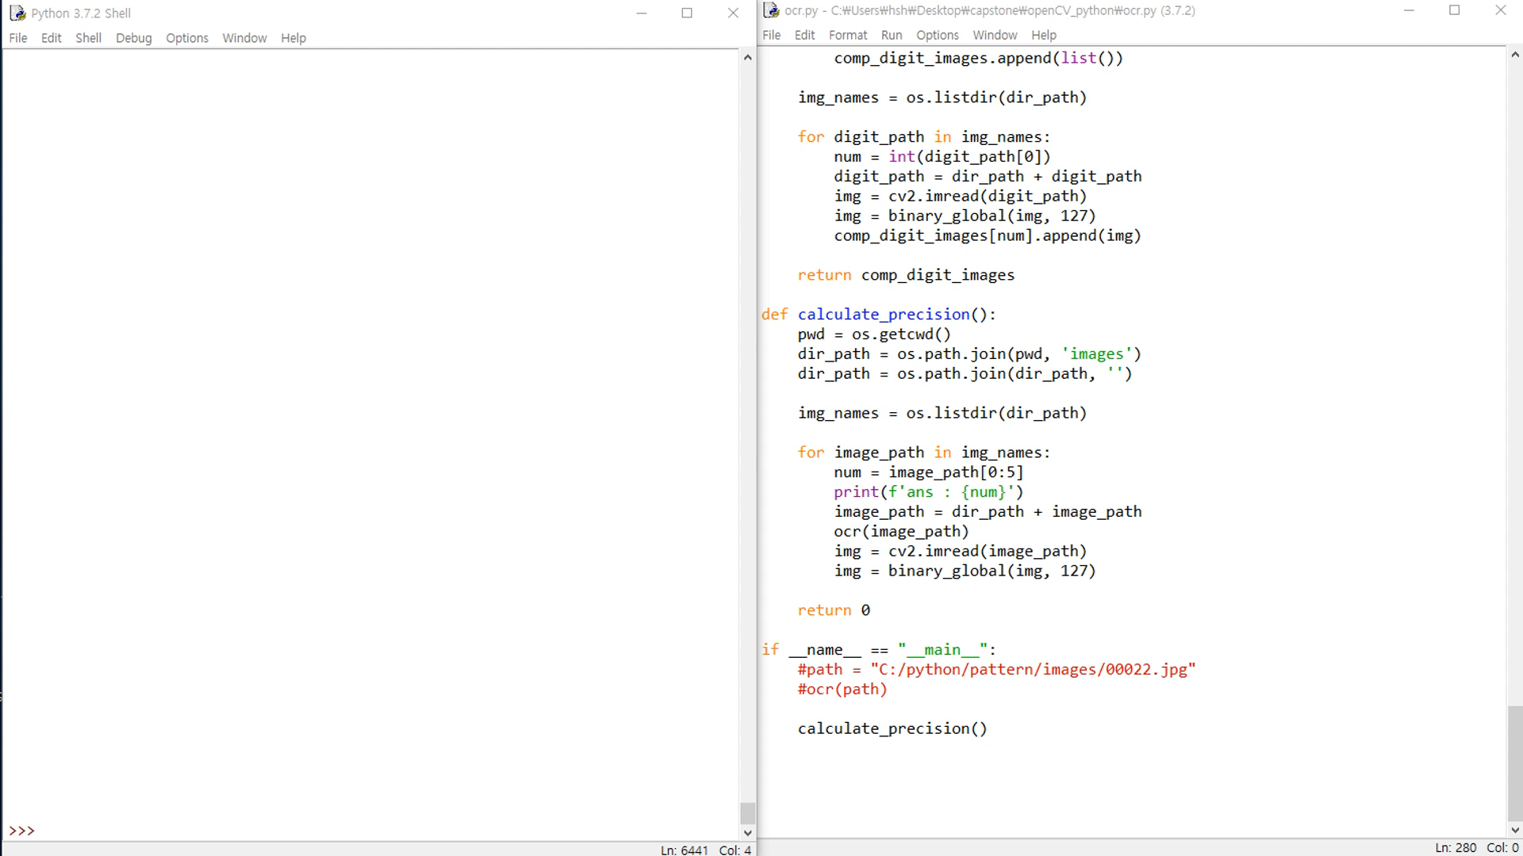
1. 문자인식 정확도 향상
(recall : 100%, precision: 99.2%)

Slide 21
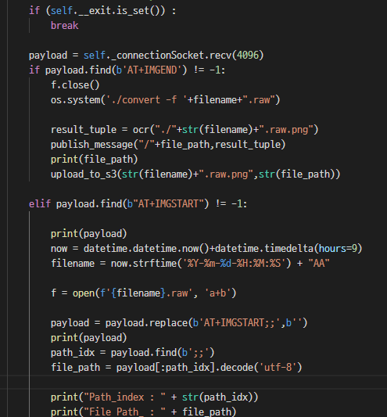
주간 진행 상황
문자인식(홍성현)
2. 서버에 OCR탑재

Slide 22
질의응답

